Slide 1
Технология формирования предметных компетенций для решения заданий ОГЭ по географии, вызывающих затруднения у выпускников 9 классов МОО.
Из опыта работы учителя географии МБОУ «Яснэгская СОШ» Рочева Сергея Алексеевича.

Slide 2
Структура работы ОГЭ 2020 года
Источники географической информации – 7 заданий
Природа Земли и человек – 6 заданий
Материки, океаны, народы и страны – 2 задания
Природопользование и геоэкология 2 задания
География России – 13 заданий

Slide 3
Группа заданий по теме
«План местности»
Вариации заданий.
Определение расстояния на плане по прямой линии (задание № 9)
Определение направлений (задание № 10)
Определение участка для занятий какой-либо деятельностью - выбора участка для игры в футбол, работы горнолыжной секции, закладки фермером фруктового сада (задание № 12)

Slide 4
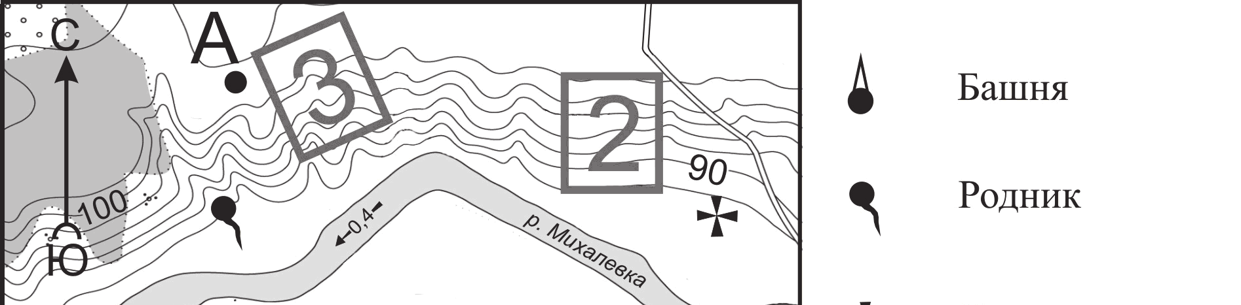
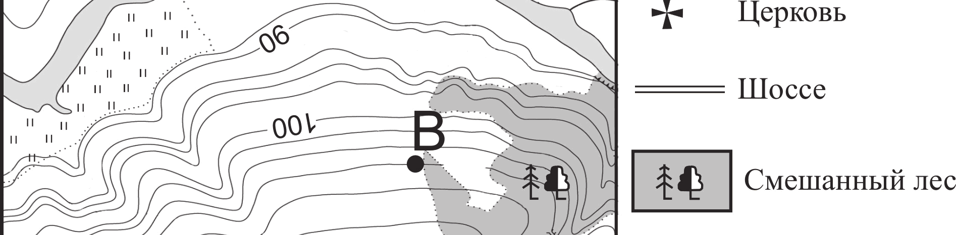
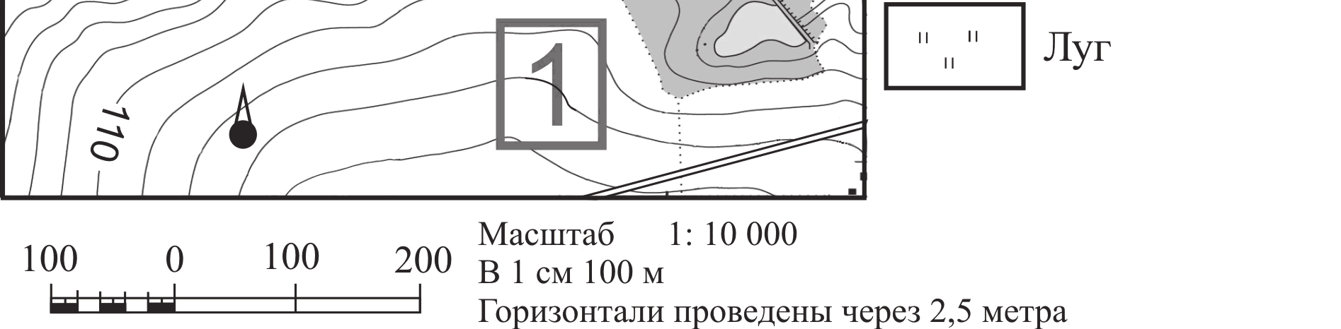

Slide 5
Задания № 9, 10, 12
Задание 9. Определите по карте расстояние на местности по прямой от родника до церкви. Измерение проводите между центрами условных знаков. Полученный результат округлите до десятков метров. Ответ запишите в виде числа.
Ответ: ___________________________ м
Задание 10. Определите по карте, в каком направлении от башни находится родник.
Ответ: ___________________________.
Задание 12. Фермер выбирает участок для закладки нового фруктового сада. Ему нужен участок, на котором весной рано сходит снег, а летом почва лучше всего прогревается солнцем. Он также должен иметь расположение, удобное для вывоза собранного урожая на консервный завод. Определите, какой из участков, обозначенных на карте цифрами 1, 2 и 3, больше всего отвечает указанным требованиям. Для обоснования Вашего ответа приведите два довода.
Ответ запишите на бланке ответов № 2, указав сначала номер задания.

Slide 6
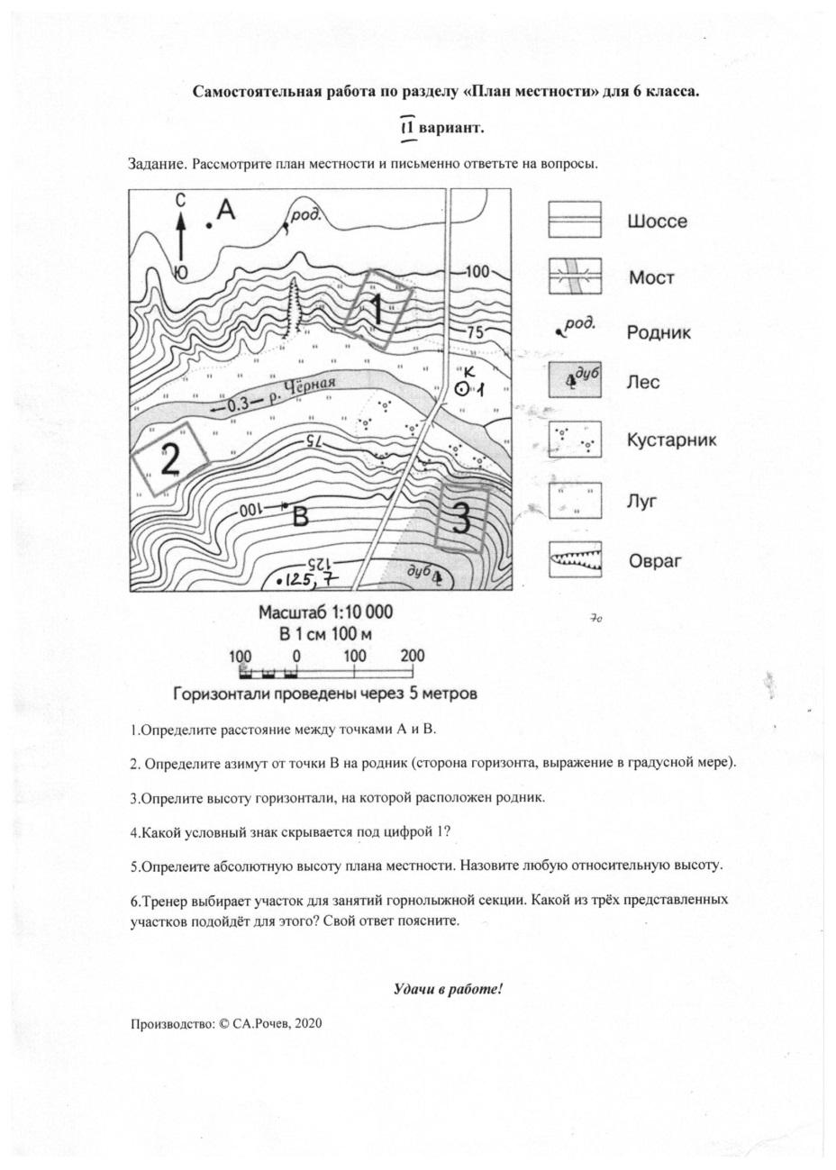
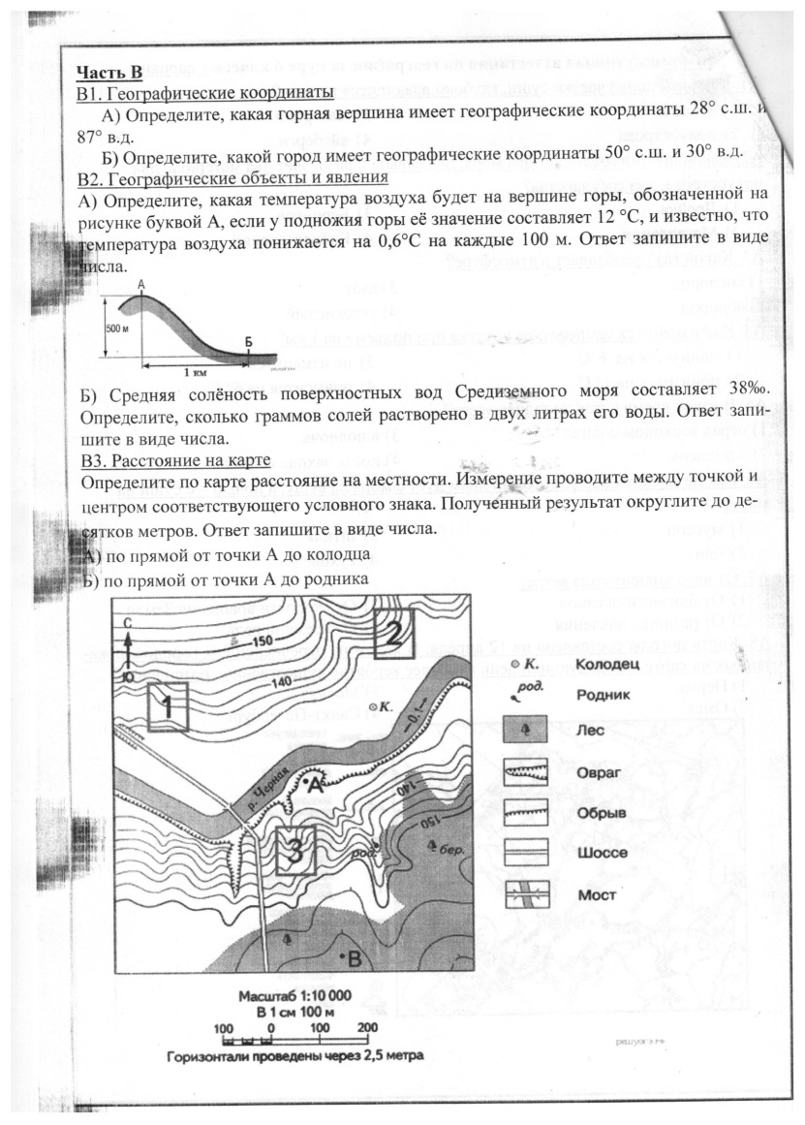
Примеры использования подобных заданий в ходе тематического и промежуточного контроля

Slide 7
Задания по теме «Климат Земли». Работа с климатограммами.
Вариации заданий.
Определение движения воздушных вихрей, города, в котором на следующий день должна измениться погода (задания № 5,6)
Определение правильности суждений высказанных учащимися о закономерностях климата России (задания № 16)
Определение пункта земного шара на карте, которому принадлежит та или иная климатограмма (задание № 18)

Slide 8
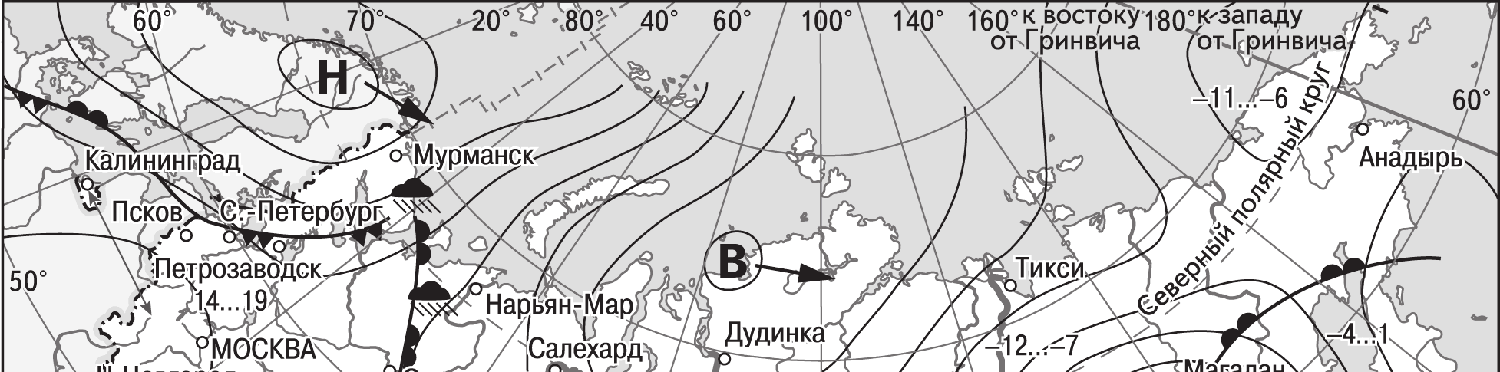
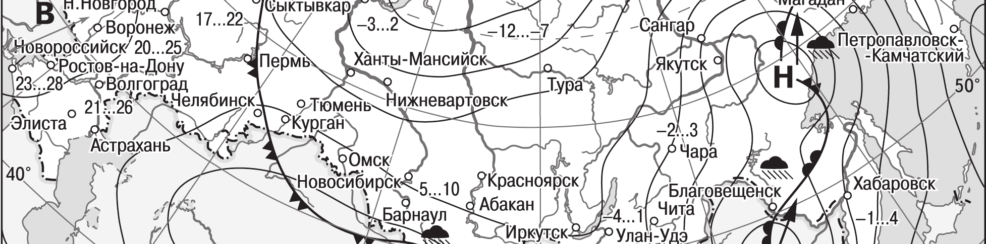
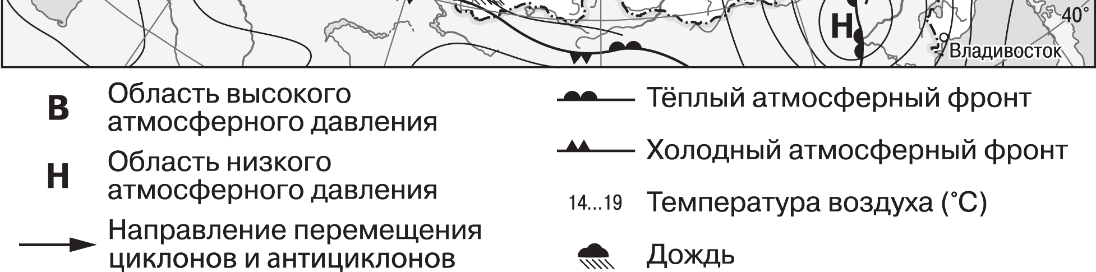

Slide 9
Задания № 5,6
Задание № 5. Какой из перечисленных городов, показанных на карте, находится в зоне действия циклона?
1) Новороссийск 2) Салехард
3) Благовещенск 4) Тюмень
Задание № 6. Карта погоды составлена на 27 апреля. В каком из перечисленных городов, показанных на карте, на следующий день наиболее вероятно существенное потепление?
1) Благовещенск 2) Абакан
3) Петрозаводск 4) Элиста

Slide 10
Задания № 16, 18
Школьники из нескольких населённых пунктов России обменялись данными многолетних метеонаблюдений, полученными на местных метеостанциях. Собранные ими данные представлены в следующей таблице.
Пункт наблюдения | Географические координаты пункта наблюдения | Высота над уровнем моря, м | Средняя температура воздуха, °С |  | Среднегодовое количество атмосферных осадков, мм
 |  |  | июль | январь
Сортавала | 61° с.ш. 30° в.д. | 17 | +16,4 | –9,8 | 570
Вологда | 59° с.ш. 40° в.д. | 125 | +17,0 | –11,9 | 568
Балахна | 57° с.ш. 44° в.д. | 63 | +19,0 | –11,6 | 542
Уфа | 54° с.ш. 56° в.д. | 104 | +19,5 | –15,0 | 569

Slide 11
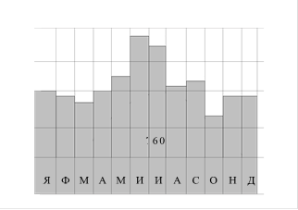
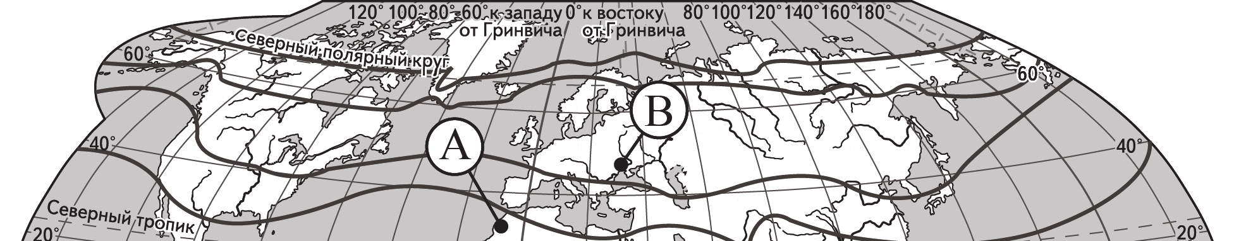
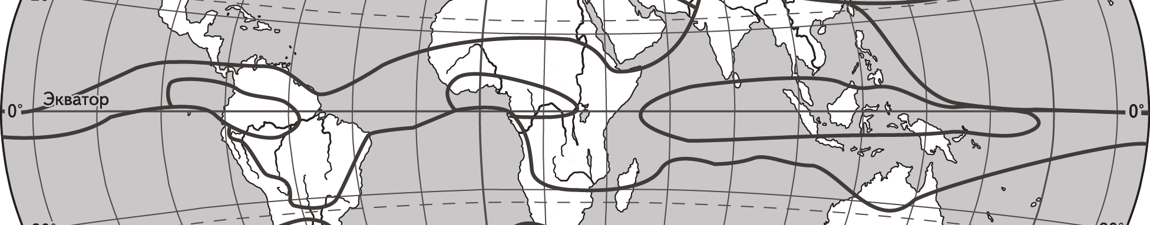
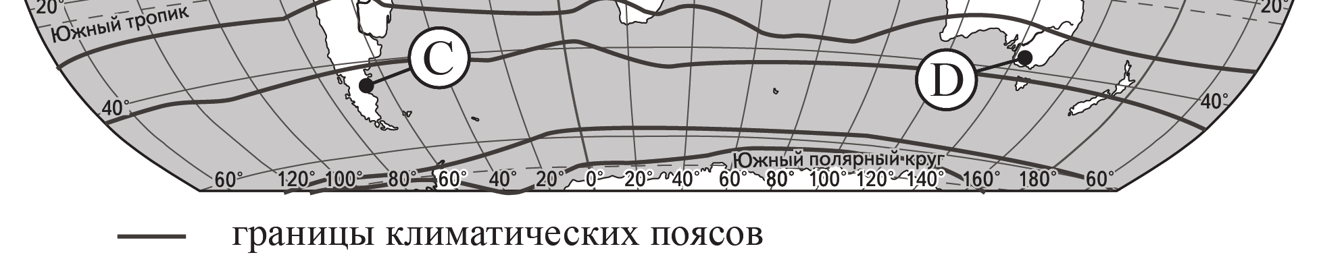
7
60
Я
Ф
М
А
М
И
И
А
С
О
Н
Д
Проанализируйте климатограмму и определите, какой буквой на карте обозначен пункт, характеристики климата которого отражены в климатограмме.

Slide 12
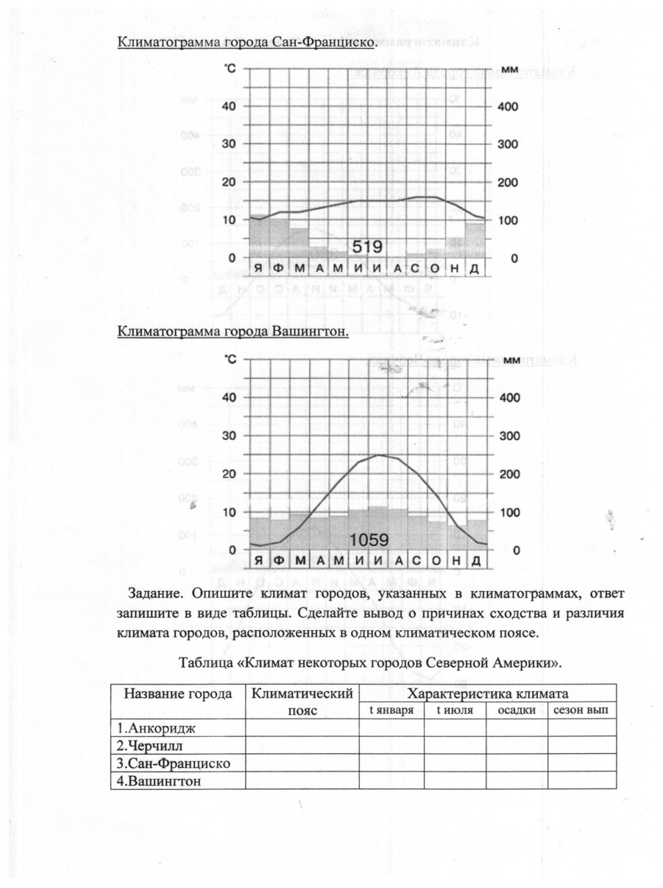
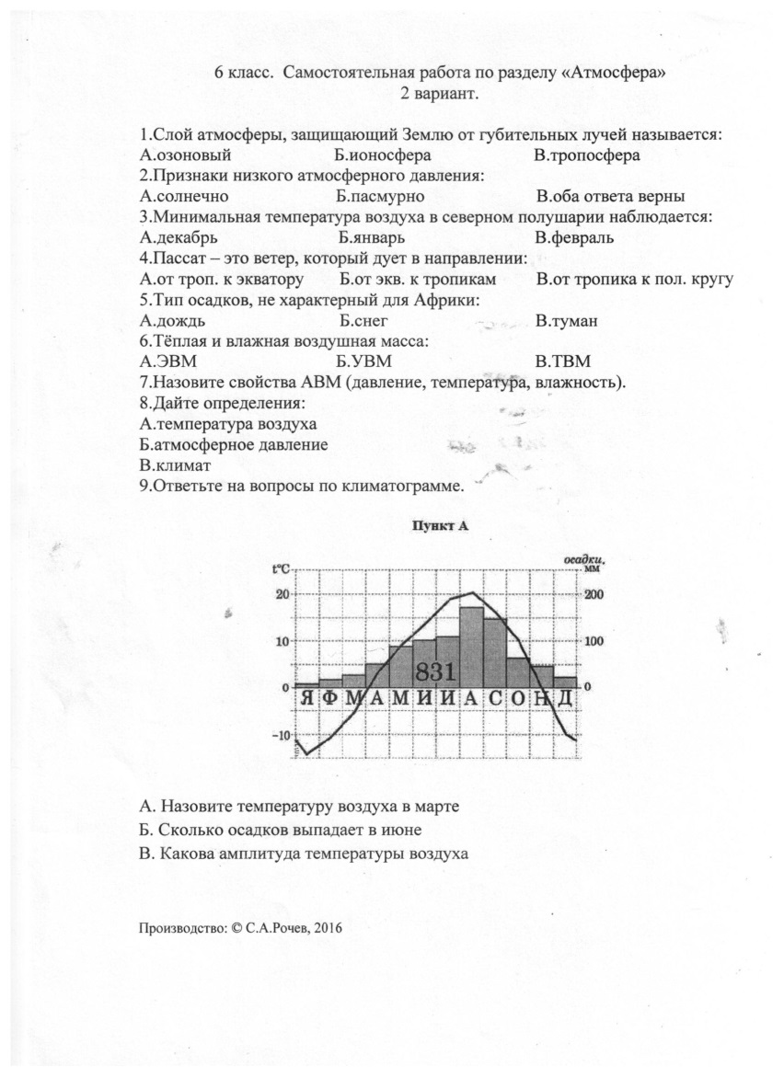
Примеры использования подобных заданий в ходе проведения практических работ и тематического контроля

Slide 13
Группа заданий по теме «Экономические районы России»
Умение определить экономический регион России по описанию.
Задание № 30.
Определите регион России по его краткому описанию.
Эта область расположена в Европейской части страны и граничит с зарубежными странами. Бóльшая часть её территории расположена за полярным кругом. Большое значение имеет наличие на её территории железных руд и руд цветных металлов. На территории области работает крупная АЭС.
Ответ: ___________________________ область.

Slide 14
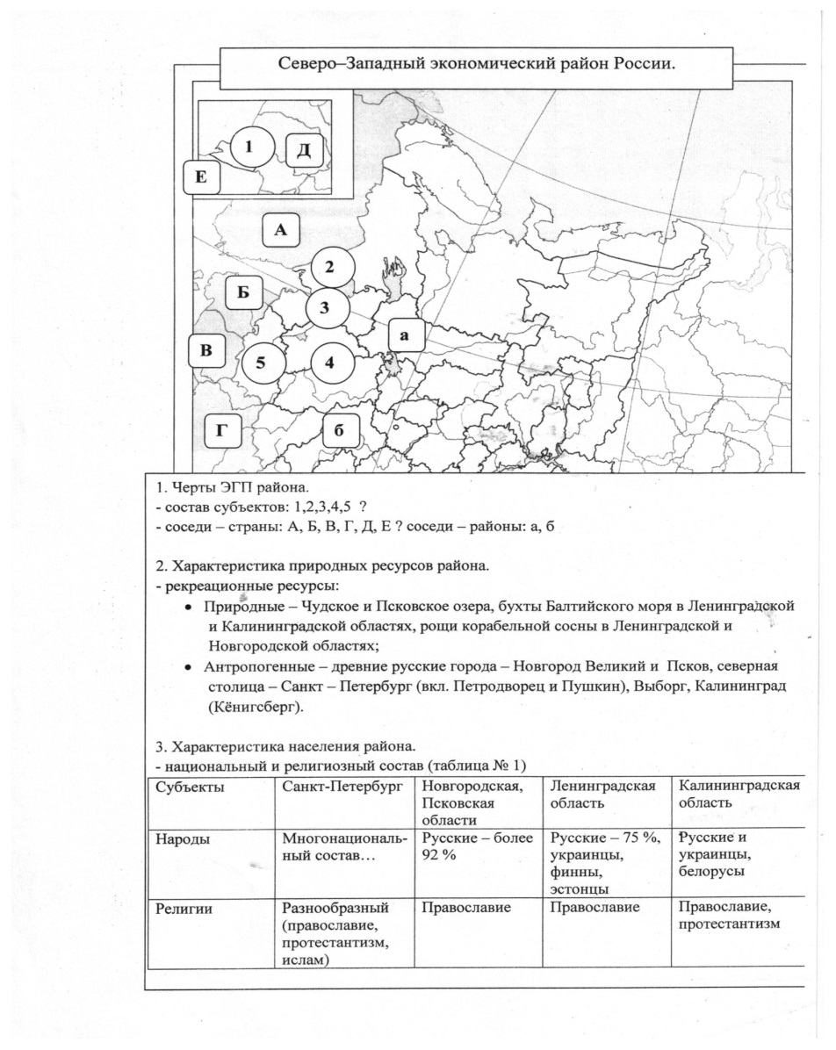
Примеры использования подобных заданий в ходе проведения практических работ в 9 классе
Один из способов
формирования образов
регионов России.

Slide 15
Спасибо за внимание!

